Slide 1





Slide 2
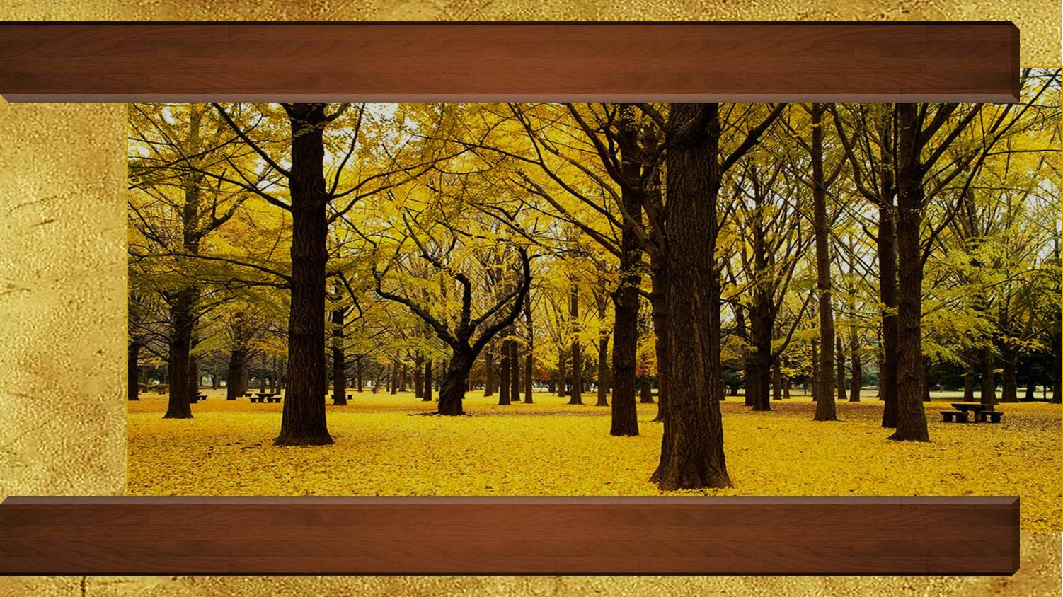
El hombre puede soportar las desgracias que son accidentales y llegan de fuera. Pero sufrir por propias culpas, ésa es la pesadilla de la vida.
Los hombres casados son horriblemente aburridos cuando son buenos maridos, e insoportablemente presumidos cuando no lo son.

Slide 3

Se puede admitir la fuerza bruta, pero la razón bruta es insoportable.
Todos estamos en la cloaca, pero algunos estamos mirando a las estrellas.

Slide 4

Mientras una mujer pueda parecer diez años más joven que su hija, es completamente feliz.
La gente enseña para disimular su ignorancia, lo mismo que sonríe para ocultar sus lágrimas

Slide 5

Es mejor ser guapo que ser bueno. Pero... es mejor ser bueno que ser feo.
Tengo gustos simples. Me satisfago con lo mejor.

Slide 6

Algunas personas causan felicidad a donde van; otras, cuando se van.
Lo único que hace emocionante el matrimonio es la infidelidad.

Slide 7

Cuando los hombres aman a las mujeres sólo les dan un poco de su vida; más las mujeres, cuando aman, lo dan todo.
Admiro a los hombres que han pasado de los setenta; siempre ofrecen a las mujeres un amor para toda la vida.

Slide 8

La única manera de librarse de la tentación es caer en ella.
Amarse a sí mismo es el comienzo de un idilio que durará toda la vida.

Slide 9
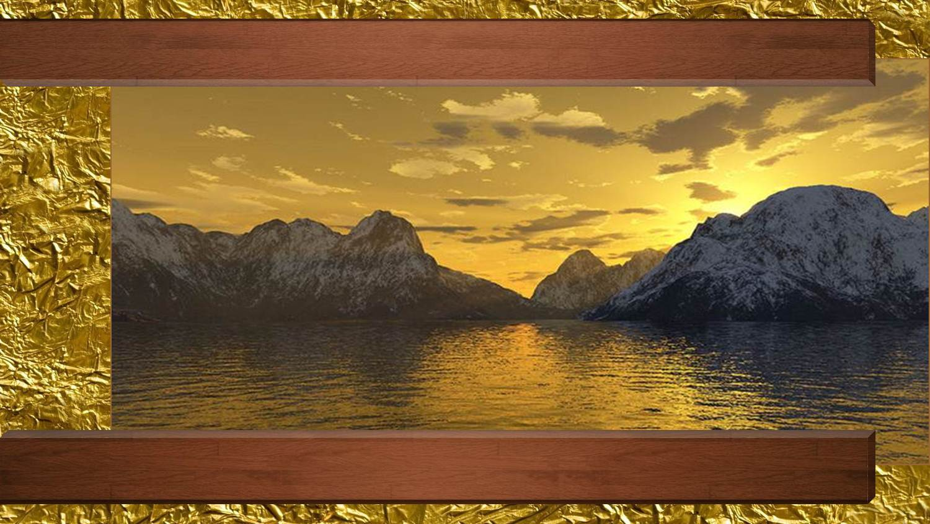
Cuando una persona hace una cosa soberanamente estúpida, siempre la hace por los más nobles motivos.
El único amor consecuente, fiel, comprensivo, que todo lo perdona, que nunca nos defrauda, y que nos acompaña hasta la muerte es el amor propio.

Slide 10

Cada acierto nos trae un enemigo. Para ser popular hay que ser mediocre.
Perdona siempre a tu enemigo. No hay nada que le enfurezca más.

Slide 11

Cuando hayamos descubierto las leyes que rigen la vida, nos daremos cuenta de que el hombre de acción se ilusiona más que el soñador.
Los hombres jóvenes quieren ser fieles y no lo consiguen; los hombres viejos quieren ser infieles y no lo logran.

Slide 12

Uno debería estar siempre enamorado. Por eso jamás deberíamos casarnos.
Si usted quiere saber lo que una mujer dice realmente, mírela, no la escuche.

Slide 13

En estos tiempos los jóvenes piensan que el dinero lo es todo, algo que comprueban cuando se hacen mayores.
Se llama matrimonio de conveniencia a un matrimonio de personas que no se convienen en absoluto.

Slide 14

Debemos ser modestos recordando que los demás son inferiores a nosotros.
Si ser distinto es un crimen, yo mismo me colocaré las cadenas.

Slide 15
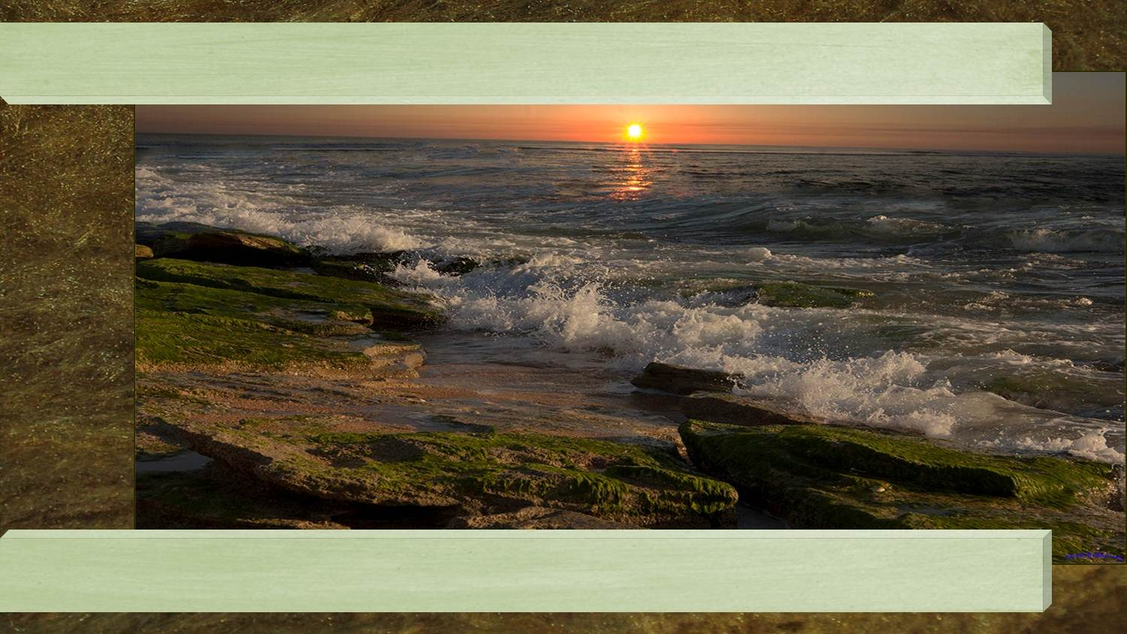
La única diferencia entre los santos y los pecadores es que los santos tuvieron su pasado, y los pecadores tienen su futuro.
El remedio para librarse de una tentación: sucumbir a ella. Si resistís, vuestra alma enfermará de deseo.

Slide 16
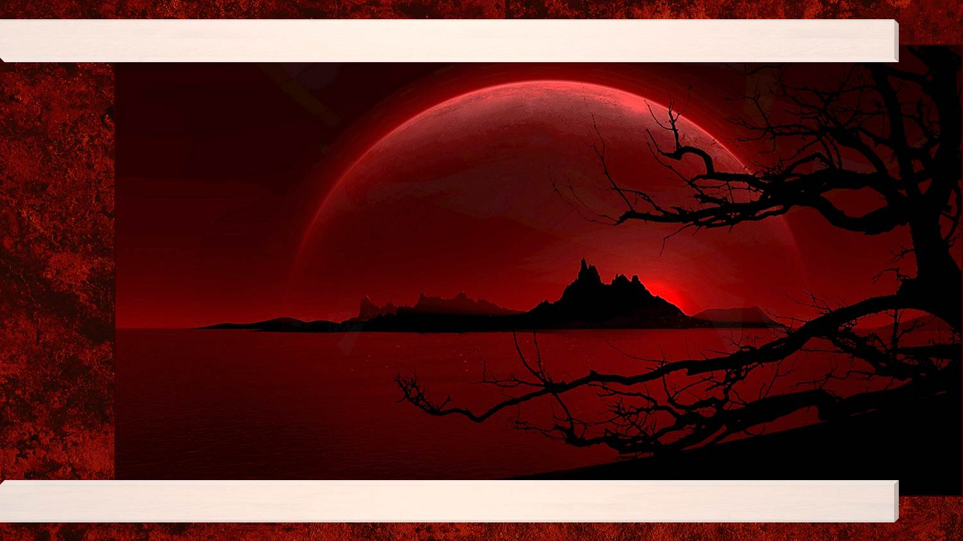
El trabajo es el refugio de los que no tienen nada que hacer.
Las mujeres han sido hechas para ser amadas, no para ser comprendidas.

Slide 17
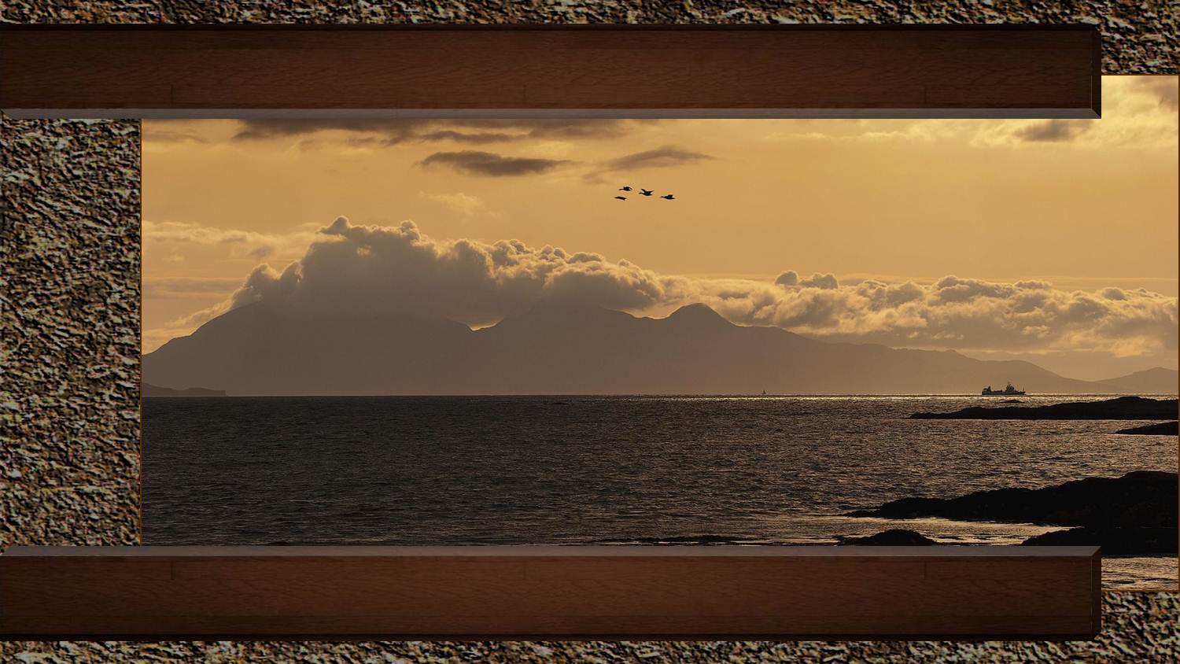
Un fracaso en amor es, para el hombre, como una misión cumplida. Los corazones están hechos para ser rotos.
Si los pobres tuvieran por lo menos un buen perfil, sería sencillo resolver el problema de la pobreza.

Slide 18

Hoy en día es muy peligroso para un marido galantear a su mujer en público. Hace pensar siempre a la gente que le pega cuando están a solas.
Música:
Lylet hob - Amr Ismail
Realización general:
Rodrigo Valencia Cardona

Slide 19







¿Te ha gustado?
Puedes ver más entrando
Aquí
Además puedes recibir powerpoints en tu correo electrónico suscribiéndote aquí:

